Slide 1

Уйти с тропы лемминга: как программисту преуспеть по жизни
Ватолин Дмитрий Сергеевич

Slide 2
Благодарности
Хочу горячо поблагодарить:
Александру Анзину за рисунки леммингов (от 1 слайда и далее)
Айдара Хатиуллина за помощь в подготовке слайдов, а также всех студентов и аспирантов, помогавших в процессе
Александра Воронова (Лондон), Антона Обухова (США-Россия), давших много ценных замечаний к черновым вариантам лекции

Slide 3
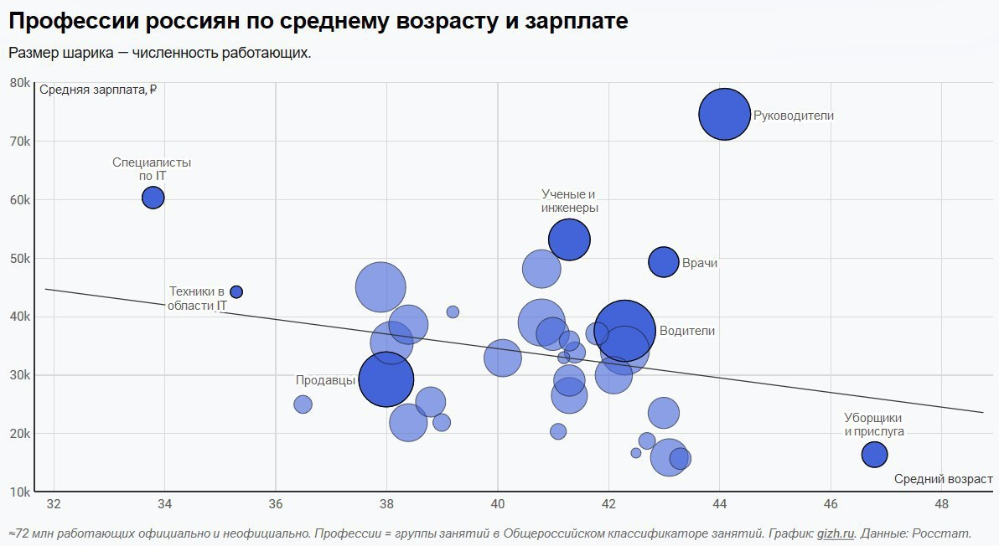
Куда я вас толкаю?

Slide 4
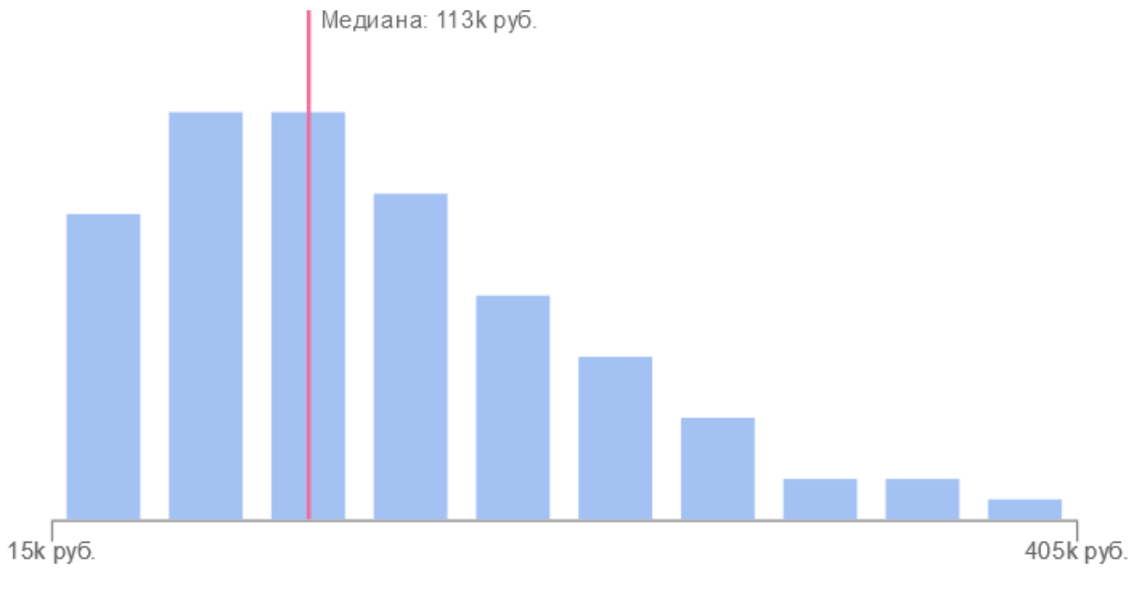
Зарплаты в ИТ
https://career.habr.com/salaries

Slide 5
Основной вывод
Нужно как-то набирать только тех, кого интересует зарплата больше 800 тысяч в месяц
И кому ее реально будут платить!

Slide 6

Смысл учебы
6

Slide 7
Чему не учат в (высшей) школе
В школе: | В жизни:
Пользоваться ничем нельзя | Пользоваться можно чем угодно
Задачи — короткие и маленькие | Задачи — на месяцы (годы)
У задачи есть решение | Может не быть решения
Как решать правильно — известно | Как решать — точно неизвестно
Главное — запомнить материал | Главное — придумать адекватное решение
Люди учатся не тому, что нужно в жизни! (трагедия красного диплома)
Итог: студента нужно ПЕРЕУЧИВАТЬ на работе ВНЕ зависимости от того, где и чему он учился
Д.С. Ватолин, «Чему не учат в (высшей) школе», журнал «Компьютерра» №25-26 от 12 июля 2005

Slide 8
Самое главное об учебе
«Период полураспада знаний»
ВЫ ВСЕ ЗАБУДЕТЕ! ☺
Зависит от:
Наработок (повторы, семинары)
Практики при изучении (реализовать алгоритм)
Яркости впечатлений (учебные фильмы)
Увлеченности (оч. интересно/оч. скучно)
Состояния изучающего (усталость, переполненность, живость)

Slide 9
Главный вопрос 3 курса
Зачем вы учитесь? (кризис 3 курса)

Slide 10
Выводы
Вы учитесь 15-20 лет. При этом большая часть полученных знаний полураспадается!
Реальные жизненные задачи требуют других навыков по сравнению с тем, чему в основном учат в школе и университете
Нужно использовать возможность кардинально повысить эффективность учебы

Slide 11

Домашнее задание
Записать навыки, которые вам потребуются:
Сразу после окончания университета
Через 5 лет после окончания
Через 10 лет
Через 20 лет
Сверить свой список с тем, что пишут люди вдвое старше вас

Slide 12
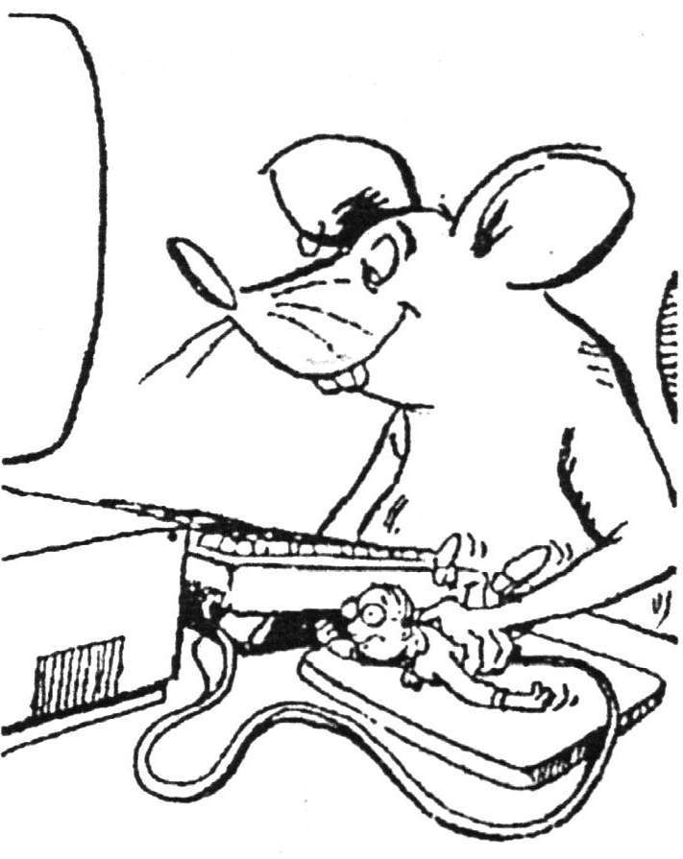
Трагедия профессии программист
12

Slide 13
Трагедия профессии программист
Кто из вас был в офисе программистских компаний?

Slide 14
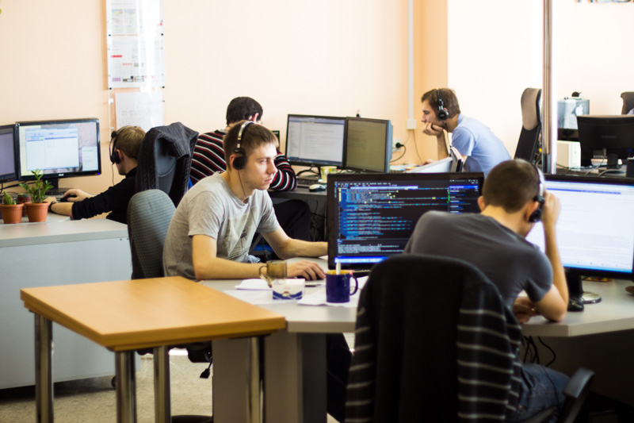
Типичный пейзаж?
http://odin-moy-den.livejournal.com/1474089.html

Slide 15

Ключевой вопрос!
Куда уходят программисты после 40 лет?

Slide 16
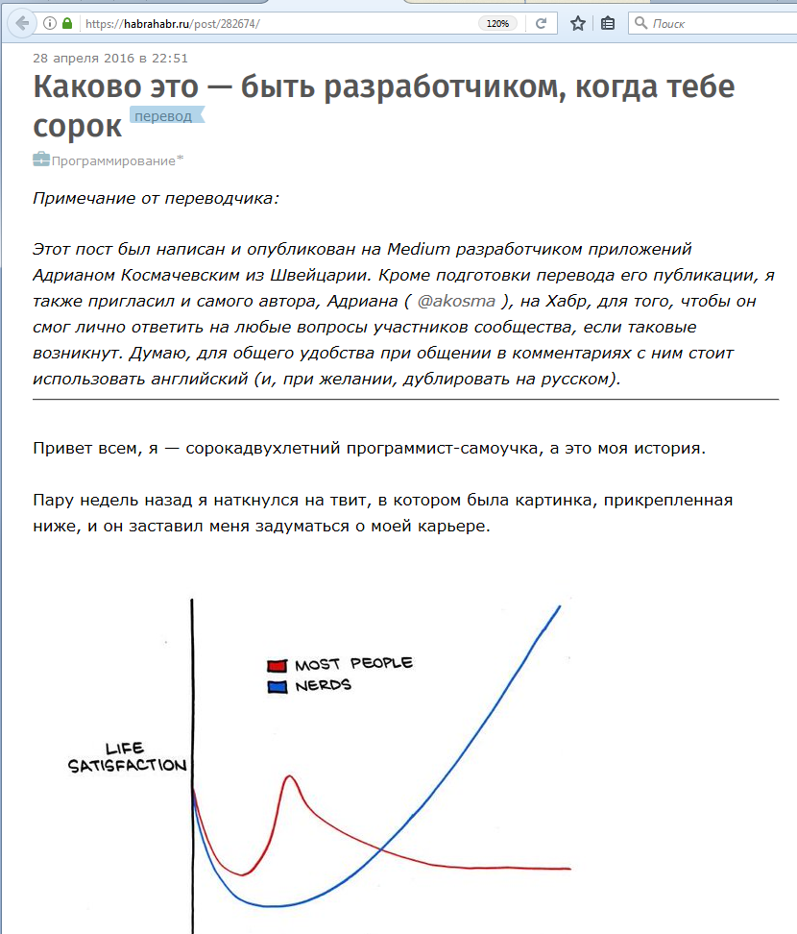

Slide 17
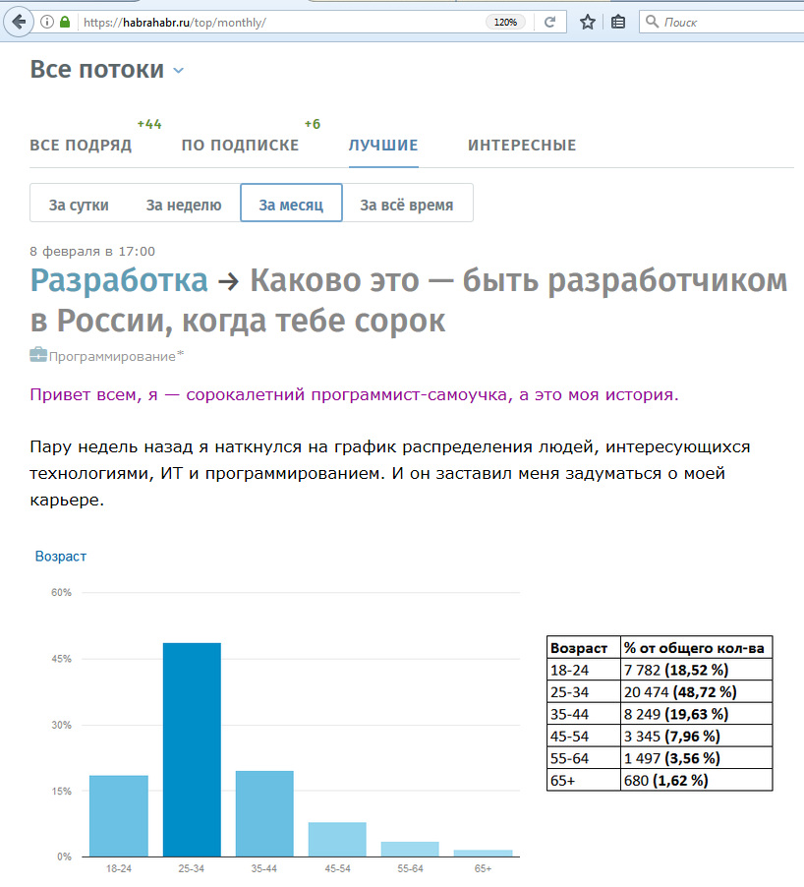
Этот пост провисел в топе Хабра месяц, набрав +323, следующий за ним пост в топе месяца был всего +173...
Вопрос: Почему ординарный пост набрал так много плюсов?

Slide 18
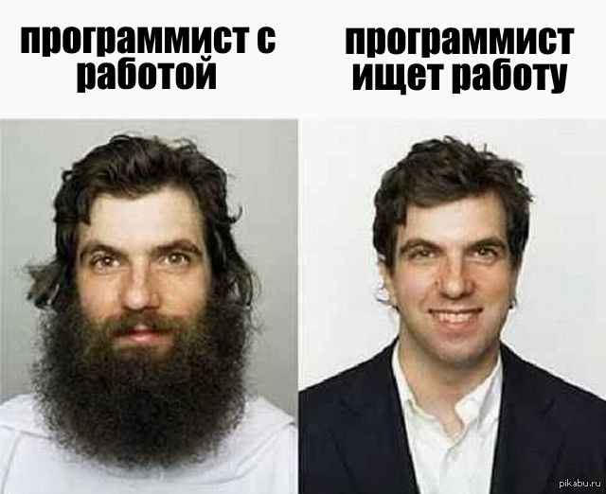
Возраст – важен!

Slide 19
Я стану начальником
«Я б в начальники пошел, пусть меня научат» © почти Маяковский ☺
Суровая реальность: успешно курируют более 2 человек абсолютное меньшинство
Считается, что если до 30 лет человек не выработал навыки успешного управления, то у него уже не получится их выработать

Slide 20
Выводы
Умные люди планируют свою exit strategy заранее
Это не означает, что вы не должны программировать в свое удовольствие ☺, это означает, что вы должны понимать, почему вы будете конкурентоспособны в 40, 50, 60…

Slide 21
Домашнее задание
Сформулировать И ЗАПИСАТЬ свою стратегию карьерного роста
При которой вы не выйдете в тираж в 50 лет, с планами А и Б

Slide 22
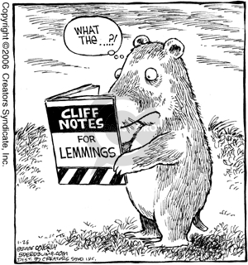
Путь лемминга
22

Slide 23

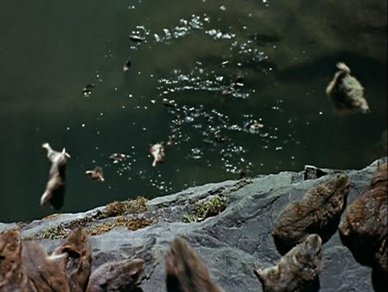
Источник мемов про леммингов
Студия Диснея
Документалка 1958 года
Оскар 1959, Золотой медведь и мировая известность

Slide 24
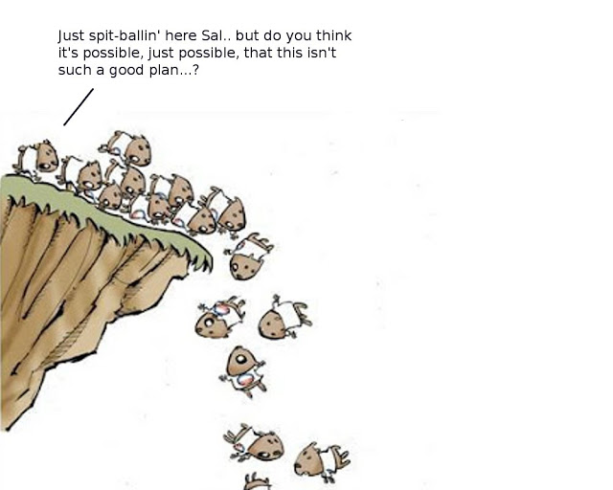
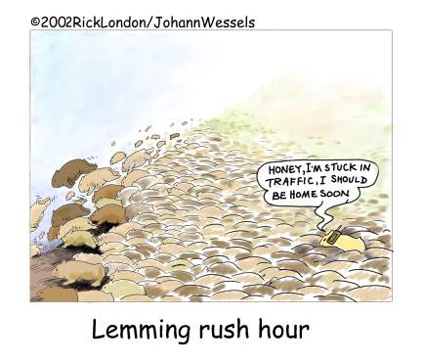
Миллионы леммингов не ошибаются!

Slide 25

Уходим с тропы леммингов
3% лучших ВСЕГДА думают и действуют не так, как большинство
Примеры:
Предприниматели (vs. работники)
Исследователи (97% статей - мусор)
Долгожители (vs. лемминги)
Внимание! Это верно и для 3% худших ☺

Slide 26

Самый эффективный способ восприятия чужого опыта — читать 1/2/4 книги в месяц (12/25/50 книг в год)

Slide 27

Наработка профессионализма
Считается, что для приобретения высокого уровня профессионализма нужно прочитать (и осмыслить) 150 лучших книг в своей области (или аналогичный объем лучших статей)
Это как правило «10000 часов» в музыке
Правило 10000 часов http://www.forbes.ru/forbes/issue/2009-04/7255-pravilo-10000-chasov

Slide 28
Психологическая парадокс
Чем сложнее проблема, тем люди более склонны искать простые решения
При сердечно сосудистых заболеваниях:
Простое решение доктора: 10000 шагов каждый день
Простое решение пациента: волшебная таблеточка

Slide 29


А что читать-то?
Как найти 3% лучших книг?
vs.

Slide 30


Смерть мудрости
Помните: просто чтение – это ни о чем! Знания без их применения очень быстро умирают

Slide 31

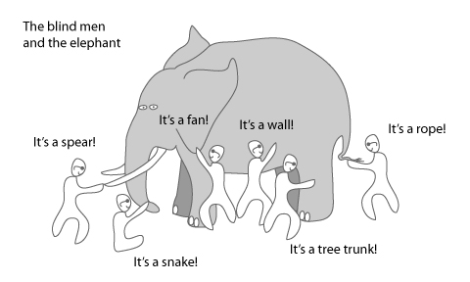
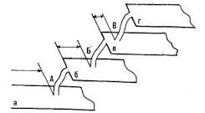
Современная мифология
Даже современная наука – весьма мифологизирована!
(Наука леммингов?)
Пример: «Конфликт аккомодации и конвергенции»
Чем шире распространен миф, тем более чревато опровергать его
Классический пример: гелиоцентрическая система (Галилей, Джордано Бруно)
Томас Кун «Структура научных революций» - годная теория современной научной мифологии

Slide 32
Выводы
Надеяться только на здравый смысл — путь лемминга ☺ Собрать все грабли (лишний вес, рак, попасть в эпидемию депрессии и т.д.)
Интересует опыт и знания только 3% успешных
Эффективное простое решение часто непросто применить на практике
Без применения чужой опыт бесполезен

Slide 33

Домашнее задание
Начать читать книги ☺
Начать вести список прочитанных книг
Довести число прочитанных нехудожественных книг до 12/25/50 в год

Slide 34
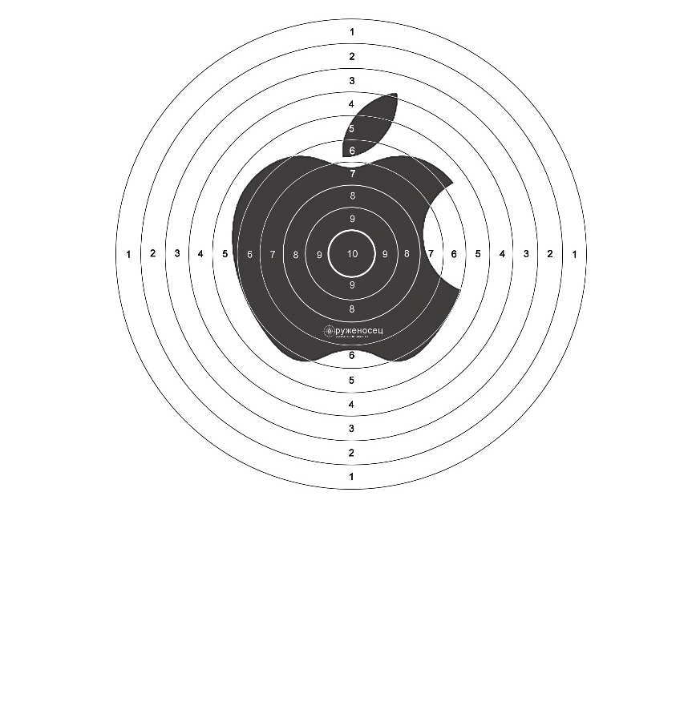
К вопросу о ваших целях
34

Slide 35
К вопросу о целях
Марк Х. Маккормак, «Чему не учат в Гарвардской бизнес-школе»

Slide 36
Доход через 10 лет
3%, письменно фиксировавшие свои цели, зарабатывали в среднем в 10 раз больше, чем оставшиеся 97% в сумме
Марк Х. Маккормак, «Чему не учат в Гарвардской бизнес-школе»

Slide 37

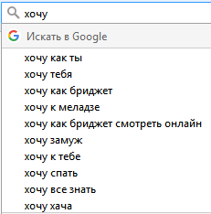
Масштабность цели
Цель лемминга | Цель 3%
Похудеть на 3 килограмма к весне | Постоянный здоровый вес
Ускорить программу в 2 раза | Ускорить программу в 10 раз
Увеличить зарплату на 10% | Увеличить доход в 10 раз
Закончить университет | Получить лучшую должность среди одногруппников (через 5 лет) после окончания университета
Чего хотят лемминги?
Увеличение амбициозности цели может помочь достичь кардинально лучших результатов

Slide 38
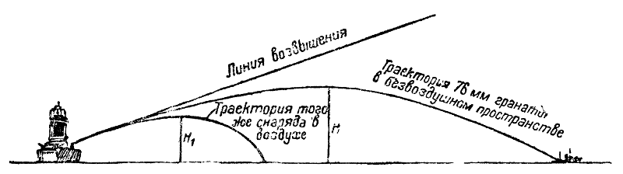
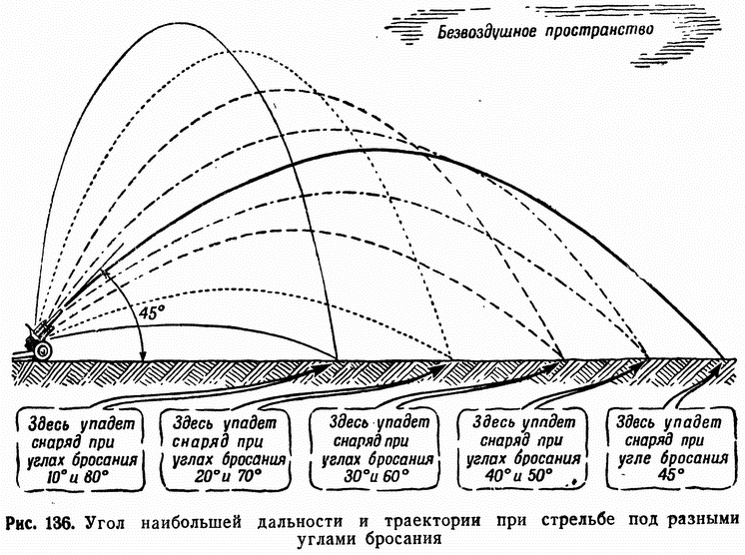
Высшая математика выбора цели «на пальцах»
Расчет расстояния для реальной среды требует решения системы дифференциальных уравнений
Следствие: Большинство людей не в состоянии посчитать оптимальный угол
Хотели достичь
Реально достигли
Как правило, достигается меньше, чем хотелось
Неадекватно высокие цели дают слабый результат
Большей вам скорости! ☺

Slide 39
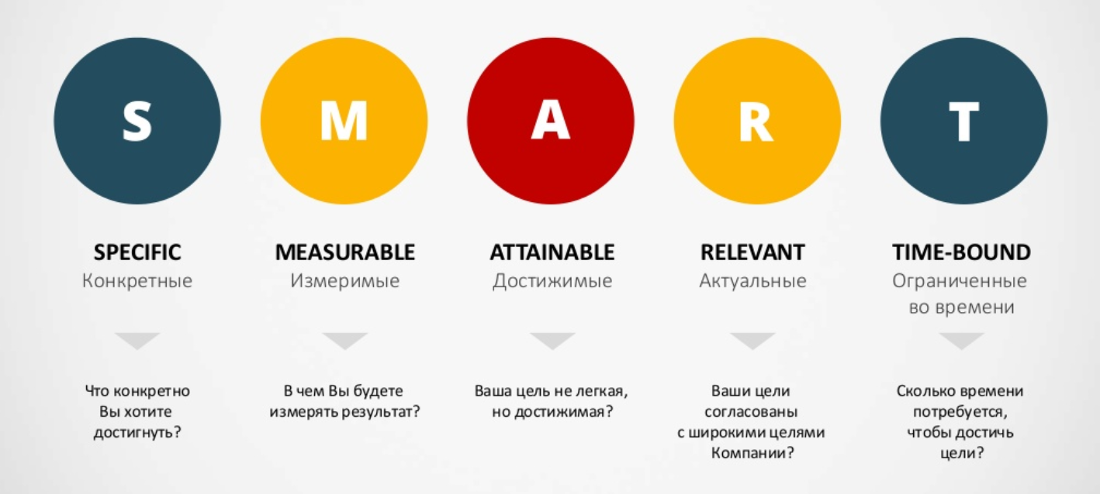
Как выглядят правильные цели?
список ЦЕЛЕЙ ≠ «список МЕЧТ»
Правильный вопрос – что сделано за последний месяц/год для достижения цели?
SMART-анализ http://www.slideshare.net/SlideStore_rus/smart-45878295

Slide 40

Выводы
Вы можете поднять свои доходы через 10 лет в 14 раз (в среднем) по сравнению с однокурсниками
Вступление в 3% наиболее успешных людей свободное (нужны всего лишь включенный мозг и сила воли)

Slide 41

Домашнее задание
Прийти сегодня домой и поднять свои доходы (по сравнению с однокурсниками) через 10 лет в 10 раз

Slide 42
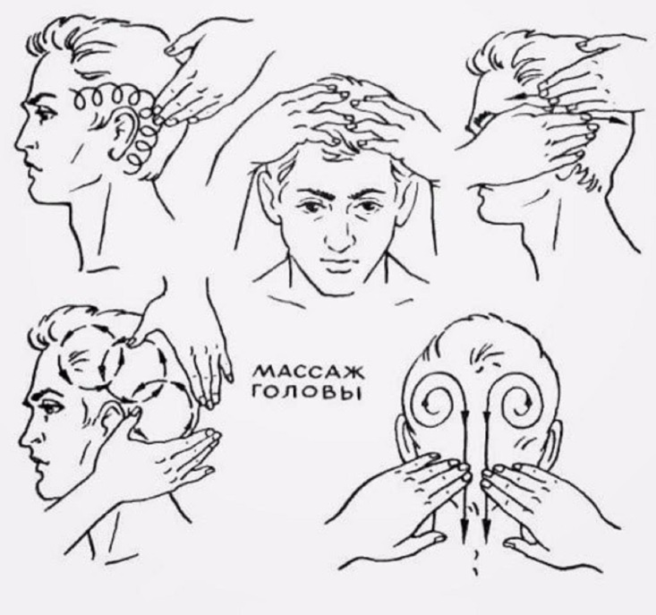
Как научиться включать мозг?
42

Slide 43
Как научиться включать мозг?
Под включением мозга понимается:
Осознанное использование шаблонов в рутинных действиях
Ежедневный, еженедельный анализ эффективности своих действий Что было сделано эффективно? Что заняло больше времени, чем планировалось? Почему?
Ежемесячный и ежегодный пересмотр списка целей Что достигнуто, а что нет? Почему? Что нужно, чтобы достичь?
Сознательное развитие способности находить эффективные решения

Slide 44
Мы же программисты?
Что такое быдлокодинг?
Что нужно уметь, чтобы не попасть в быдлокодеры?

Slide 45
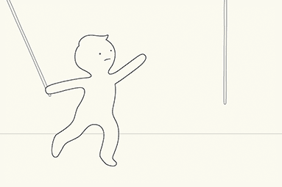
Развитие творческого мышления История про детский сад
Г.С. Альтшуллер, «Найти идею: Введение в ТРИЗ — теорию решения изобретательских задач»

Slide 46

Развитие творческого мышления Решение проблемы
Г.С. Альтшуллер, «Найти идею: Введение в ТРИЗ — теорию решения изобретательских задач»

Slide 47
Скорость программирования
Какова разница в скорости программирования между опытным R&D программистом и студентом?

Slide 48
Концепция корзины
Большая часть кода идет в корзину ☹
Когда и почему?

Slide 49
Выводы
90% программирования – быдлокодинг (code support и т.п.) но сначала этого не видно
Разница в скорости программирования у студента и промышленного программиста – около 100 раз («а-а-а-а! это неправда! Верните мне мой шаблон!» ☺) и чем сложнее алгоритм, тем больше разница
Чем больше разница, тем больше зарплаты и меньше конкуренция за место ☺

Slide 50
Домашнее задание
Научиться включать мозг! Понять, в чем заключается творчество (например, в сложных алгоритмах) и развить в себе способность к этому виду творчества

Slide 51

О больших зарплатах
51

Slide 52
Subject: GPU CODER REQ - VIDEO PROCESSING – 85-150K USD (remote option) Hi Dmitriy, I am looking for a Lead and a Senior Programmer who has perhaps worked on a game graphical engine (or CUDA and/or OpenCL proficiency ) to work for a new video processing and coding ************************. You must be able to program over 40,000 lines of optimized low-level code per year, based on high level specifications often asked to solve a seemingly impossible problem, and can easily think and speak in multidimensional-space mathematical language. These positions can be very well paid as the budget is available to attract the best! Remote working is an option as well. Requirements: Significant experience in parallel programming, with deep knowledge of GPU architectures Full proficiency with advanced features of C++ (templates, exception safety, etc.) Experience with Windows/DirectX and/or Linux/OpenGL programming. Alternatively: experience with development on game consoles (PS3, Xbox 360) Assembler and advanced low-level optimization techniques very appreciated Proficiency with fundamentals of digital signal processing and signal encoding Capacity to join a project in advanced stage of development and leverage/understand existing codebases and frameworks Able to manage large projects (over 200K lines of code) For the lead position: Able to coordinate and coach a team of developers Able to define and manage the architecture of a large software project Proficient with world class quality assurance Proficient with IP protection Regards Scott *****

Slide 53
О зарплате
Средняя зарплата программиста в России 50.8 тр в месяц. Здесь ─ 600 т.р.
Во сколько раз больше работает человек на этой зарплате в часах в неделю?
Зарплата программистов по России https://person-agency.ru/salary-programmist.html

Slide 54
Шаблоны дальше рвем?
Может ли программист получать 6 миллионов рублей в месяц?
Можете привести реальные примеры?
Во сколько больше раз больше они работают по сравнению с теми, кто получает 50 т.р.?
Какими навыками нужно обладать для таких зарплат?

Slide 55
Выводы
Вы с очень разной эффективностью проведете годы учебы и у вас будут разные зарплаты:
Кто-то из вас будет получать 600 тысяч в месяц
Кто-то 60…
4% выпускников ВМК имеют проблемы с трудоустройством
Для того, чтобы зарабатывать в 100 раз больше не нужно больше работать, нужно работать ПО-ДРУГОМУ!

Slide 56
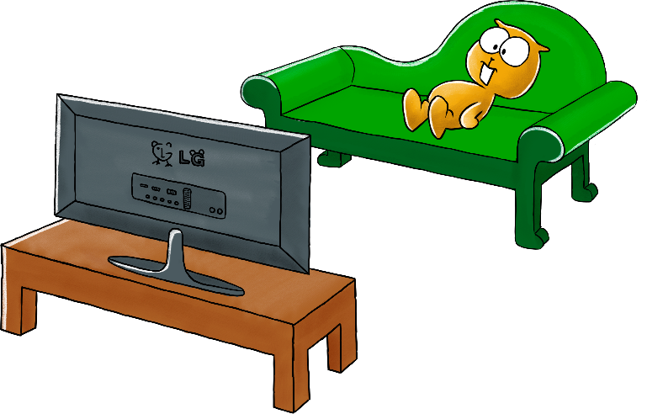
Домашнее задание
Заработать на трехкомнатную квартиру в Москве (БЕЗ кредитов) через 5 лет после окончания университета или через 3 года после окончания аспирантуры

Slide 57
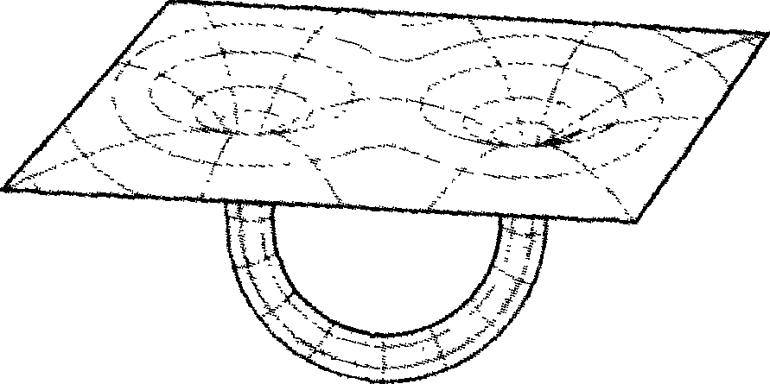
О параллельных мирах
57

Slide 58
Существует два параллельных мира
Наука | Индустрия
Крутизна: индекс цитирования | Крутизна: доля рынка
Девиз: publish or perish | Девиз: любой каприз клиента
Задача: обогнать всех в сравнении на хотя бы на 0.01% | Задача: market differentiator продукта
Финансирование: 50-80% гранты научных фондов, 10-30% университет, 5-30% индустрия | Финансирование: 100% клиенты
Профессиональная деформация: после нескольких лет в одном мире становится почти невозможно стать эффективным во втором (именно поэтому сложно уйти из науки в компанию и наоборот).

Slide 59
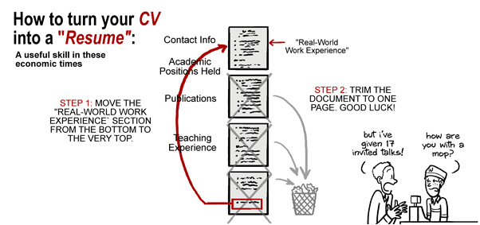
Как превратить CV в резюме

Slide 60


Карты салиентности
Saliency – is the state or quality by which it stands out relative to its neighbors
http://mmi.tudelft.nl/iqlab/video_task_eye_tracking_1.html

Slide 61


Slide 62
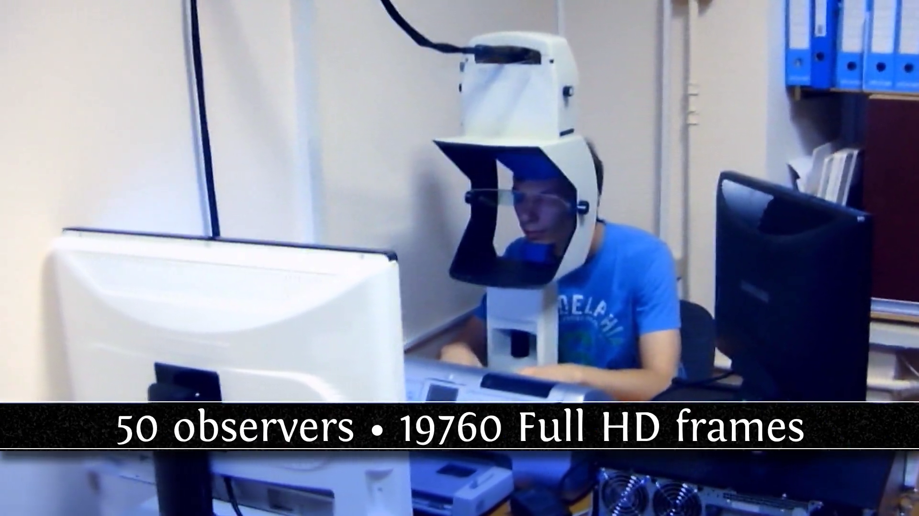
Построение карт салиентности

Slide 63

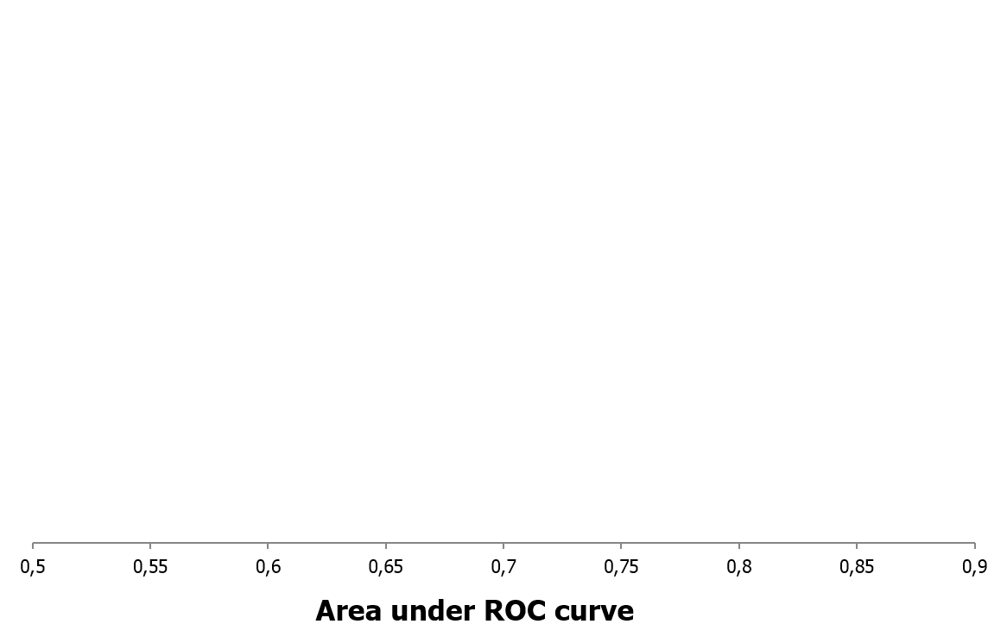
Место примитивного метода
Single observer
Judd, ICCV’09 (the best known model by the time of the research)
Center prior
Other models
0.50
0.55
0.60
0.65
0.70
0.75
0.80
0.85
0.90
Area under ROC curve

Slide 64
Выводы
97% научных статей – мусор
По совершенно объективным причинам
Эпичный пример – «Wavelet video codec»
Наиболее практичные лучшие статьи часто на периферии “передовой научной мысли” ☺
Искать практичные подходы – редкий навык, которым обладают немногие (и часто недолго)

Slide 65
Домашнее задание
Освоиться как минимум в двух мирах
Научиться легко перемещаться между параллельными мирами
И зарабатывать на этом ☺

Slide 66
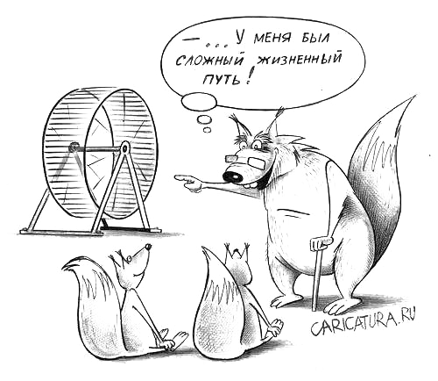
Как выбирать, чем заняться
66

Slide 67


Slide 68
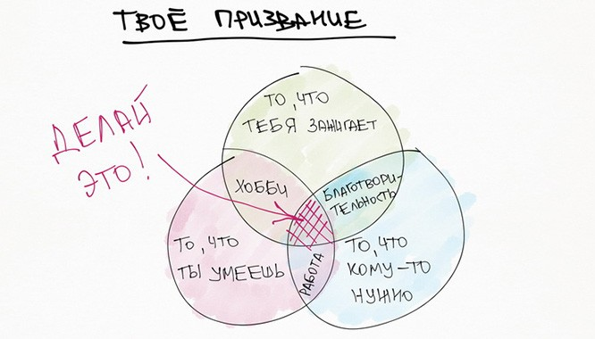
Найти призвание

Slide 69


Slide 70
Выводы
Кто-то страдает в пробках (дважды в день) за 100 т.р., а кто-то удаленно работает из Таиланда из бунгало на берегу (дважды в день подолгу купаясь) за 7-12K USD в месяц
Второму еще и доплачивают за хобби (чтобы не перерабатывал)! В этом есть великая справедливость! ☺
Чего вам не хватает для получения такой работы?

Slide 71
Домашнее задание
Сформулировать:
Что вас зажигает
Что вы умеете (собираетесь научиться)
Что (из того, что умеете) кому-то нужно
и далее
Сформулировать свое призвание (на этот период жизни)
Совет: часто призвание НЕ ОДНО и может меняться с десятилетиями жизни!

Slide 72

О неудачниках и силе притяжения дивана

Slide 73
А что такое успех?
Чем отличается успешный человек от неуспешного?
Ваши варианты?

Slide 74
Вопрос к залу
Кто знает, что значит «расширение зоны комфорта»?

Slide 75
Расширение «зоны комфорта»
Зона страха
Сила лени
Бесконечные возможности
Зона усилия
Сила ГРАВИТАЦИИ
Сила воли
Зона комфорта
Привычные страдания
Зона стресса
Сила лени
Зона боли

Slide 76
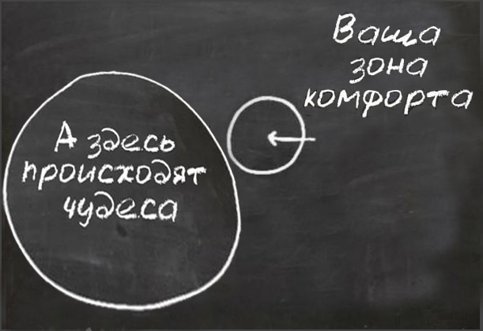
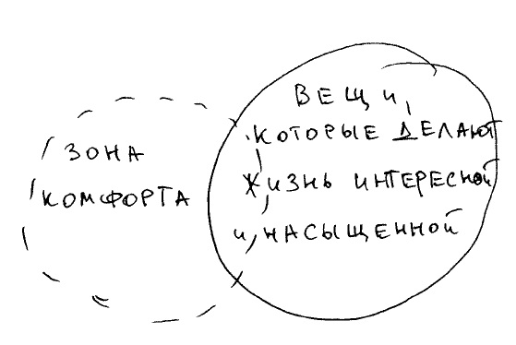


Это не новость!

Slide 77


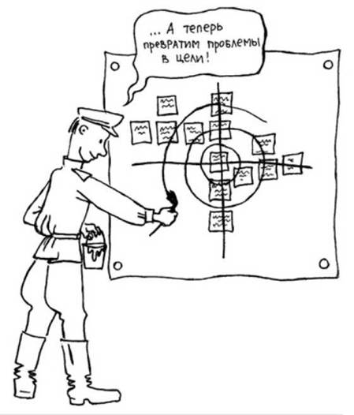
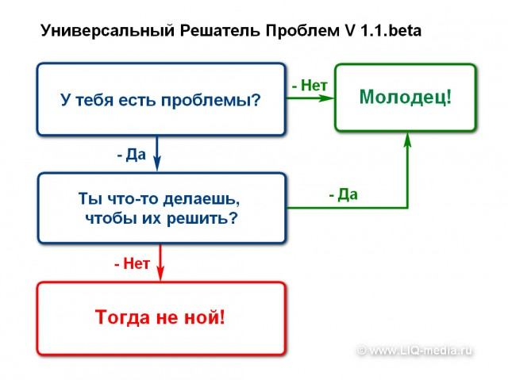
И, в сторону боли

Slide 78
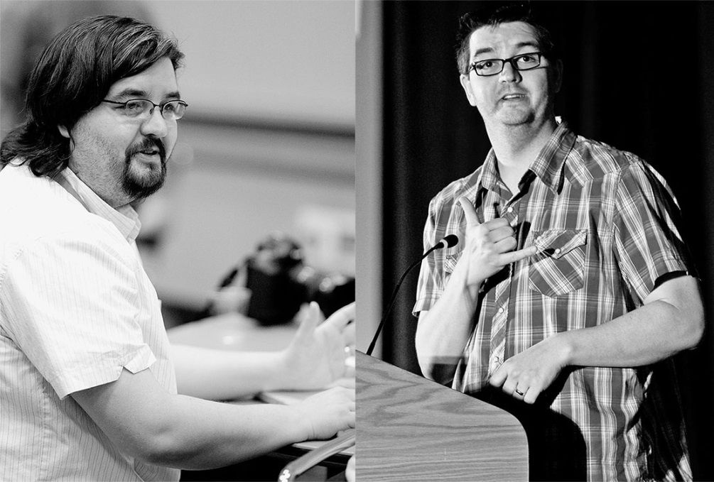
Особый риск для программистов
Вы все в зоне риска по нарушению обмена веществ
Количество забегаловок фаст-фуд растет на глазах
Мало кто готовит (заказать пиццу – стоит копейки)
ОЧЕНЬ сидячая работа, нет спорта («Это у всех!» (с))
Результат легко предсказуем (по Америке)
«Момент Харадзюку» (или как CTO сбросил вес ☺)
Чед Фаулер, автор 5 книг, в т.ч. «The Passionate Programmer: Creating a Remarkable Career in Software Development» («Страсть к программированию» - переведена частично на Хабре) один из организаторов конференций The International Ruby Conference и RailsConf, инвестор, управляет компаниями в пользу Microsoft

Slide 79
Измеряй ВСЕ
«Все модели ошибочны, но некоторые полезны» (с) Джордж Бокс, специалист по промышленной статистике
СТАТИСТИКА РУЛИТ! ИЗМЕРЯЙТЕ ВСЕ, стройте графики, думайте…
Скорость, потребление памяти, результат у программы
Свой вес, рост, жим лежа, пульс, ежедневное расстояние, талию, выносливость… (Один из авторов Evernote сбросил вес, просто начав вести график веса)
Прочитанных книг в месяц, время в соцсетях, время за просмотром фильмов и youtube…
Эффективность своей работы в строках кода, продажах, деньгах, контактах, публичных выступлениях

Slide 80
Жили были два товарища Закрепление материала
Чем отличается образ жизни (действия) этих двух людей?
«Мне для мотивации нужен стресс» Может на второго не действует сила тяжести?
Сила тяжести ☺

Slide 81
Выводы
Количественная оценка = мотивация (Геймифицируй это!!! Построй график, придумай плюшки)
«Мы то, что мы делаем постоянно» (с) Аристотель («Я то, о чем я мечтаю» (с) Молодой человек, который размечтался! ☺) Оцените эффективность того, чем вы заняты большую часть времени.
Не хочешь испытывать боль – разберись со всем, что приносит постоянный стресс (Жить со стрессом для многих привычно, но очень неразумно)
Хочешь расширения зоны комфорта – регулярно покидай эту зону

Slide 82

Домашнее задание
Выписать свои основные проблемы
Выписать шаги по их решению и выполнить их
Решить все свои основные проблемы
Понять, какие страхи мешают
Выйти из зоны комфорта и побороть их
Расширить свою зону комфорта
Избавиться от воздействия силы тяжести
И начать жить без проблем ☺

Slide 83

Проблемы информационного века

Slide 84

Количество информации возросло в разы
Считается, что за 100 лет плотность потока воспринимаемой информации выросла в 174 раза
И в основном это «котики»…

Slide 85
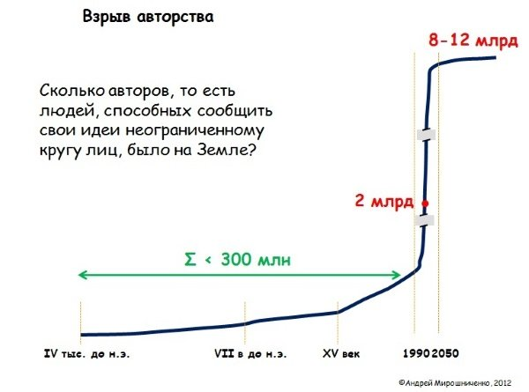

Slide 86



Наркотики 21 века
Как избавиться от фейсбук зависимости
https://thequestion.ru/questions/37570/kak-izbavitsya-ot-feisbuk-zavisimosti

Slide 87

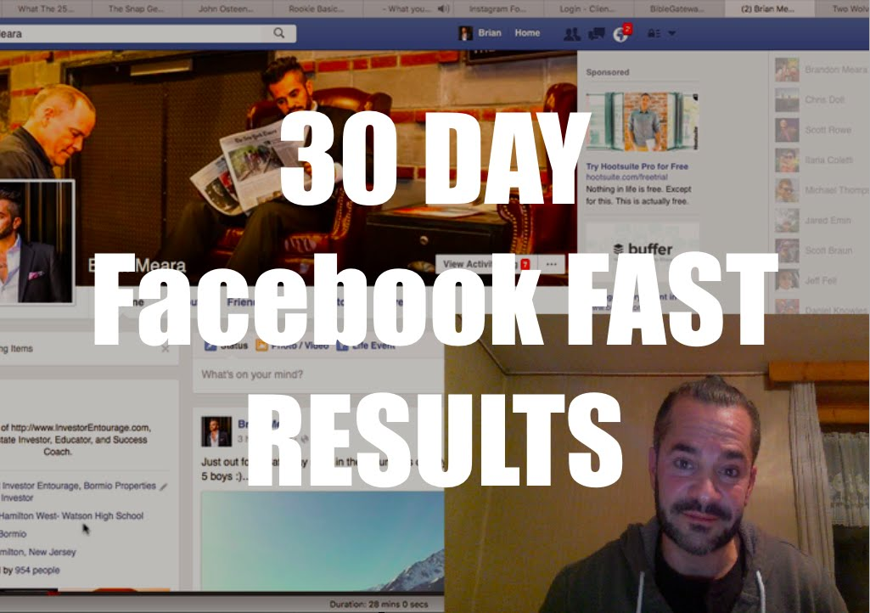
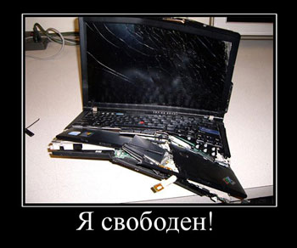

Новая разновидность Великого Поста – месяц не ходить в Facebook! Не все это могут…

Slide 88


Slide 89
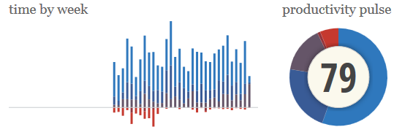
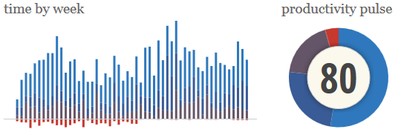
Как я продуктивность поднимал :-)

Slide 90
Выводы
У каждого – «свой Facebook»
Воля – она как мышца: не качаешь – слабеет
Слабая воля – серьезный враг удаленной «работы мечты» «Я могу эффективно работать только с надсмотрщиком» - это добровольное превращение «работы» в «рабство»
Самая интересная работа – творческая, а чем вы больше потребляете, тем сложнее творить (с оговорками, но «творческие запои» – реальная проблема)

Slide 91
Домашнее задание
Завязать с наркотой!

Slide 92

Жизненный цикл программиста
92

Slide 93
Жизненный цикл программиста

Slide 94
Приобретение опыта

Slide 95
Актуальность опыта

Slide 96
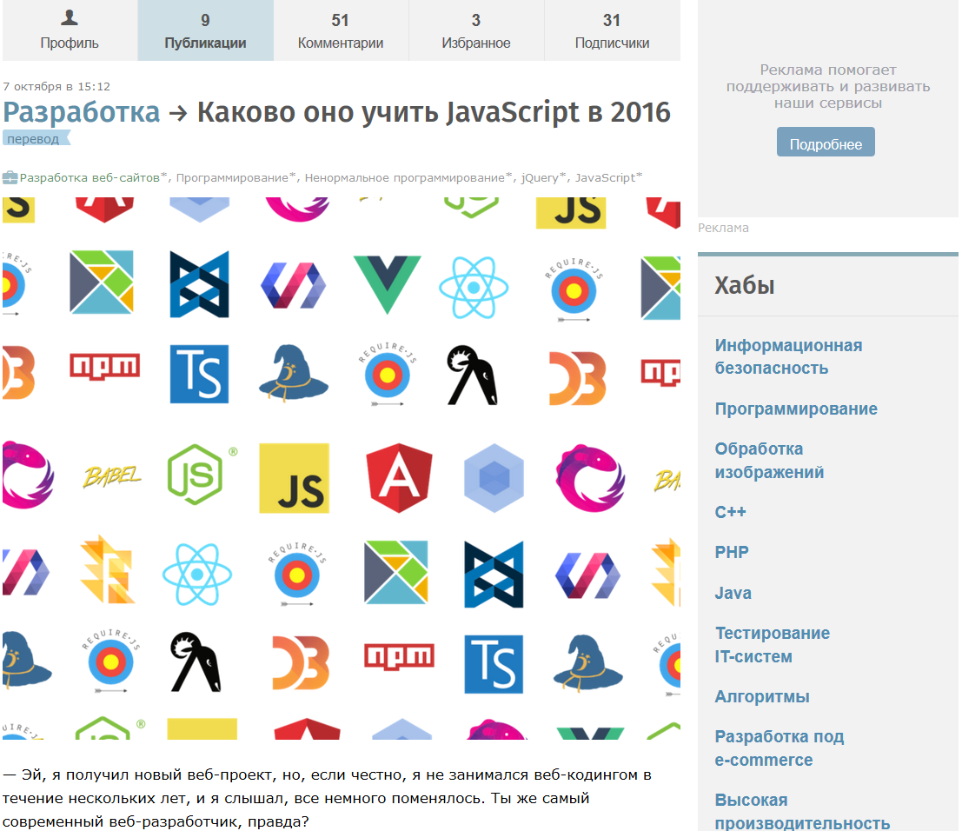
Волшебный пример того, как быстро устаревают технологии (и опыт!) у веб-программистов https://habrahabr.ru/post/312022/

Slide 97
Карьера программиста

Slide 98
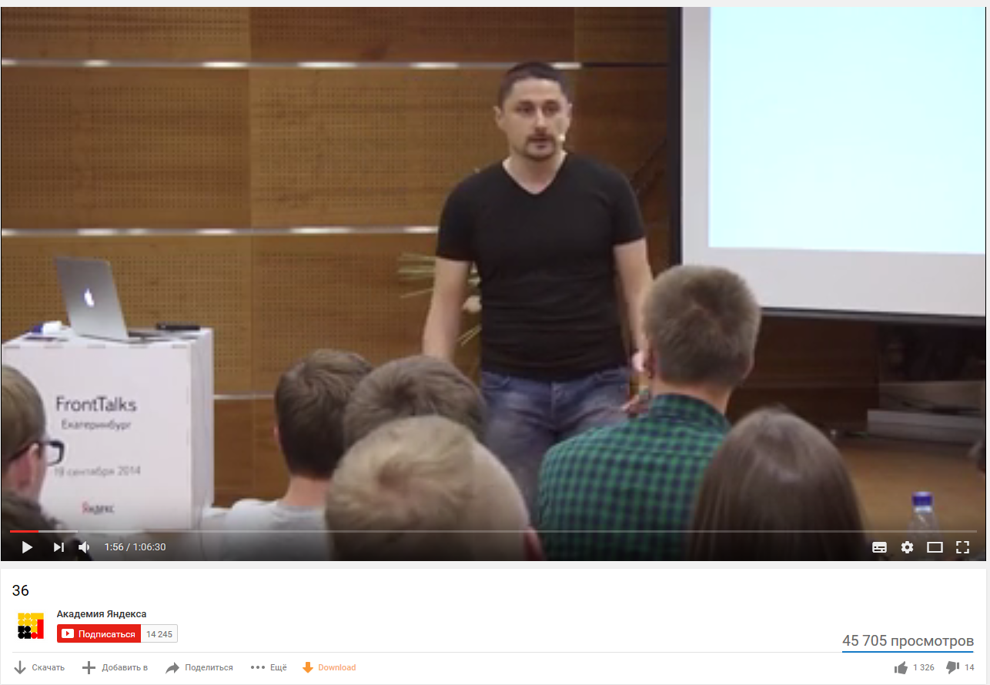
Лекция «36» Академии Яндекса
Рассказ Вадима Макишвили (руководитель, Яндекс) — о том, что ждет большинство из нас в 36 лет https://www.youtube.com/watch?v=nIFClfBXuIQ

Slide 99

Название оригинала: «The Defining Decade:
Why Your Twenties Matter — And How to Make the Most of Them Now»
«Why 30 is not the new 20» / Meg Jay https://www.youtube.com/watch?v=vhhgI4tSMwc

Slide 100

Эта книга луч надежды для тех, кто не осилил или не применил все упомянутые предыдущие книги ☺

Slide 101
Жизненные кризисы
≈6 лет («Я уже большой!»)
≈15 лет (подростковый – «Мне не нужны ваши советы, но нужны ваши деньги»)
≈20 лет (кризис 3 курса – «Нафига мне все это учить?»)
≈30 лет («Почему 90% работы такая хрень? Зачем?»)
≈40 лет («Как жаль… Я уже не достигну того, о чем мечтал…»)
≈60 лет («Я жил чужими целями столько лет. Нафига?»)
Если подростковый кризис проходят все (иногда после 30 ☺), то дальше складывается по-разному
Не все кризисы обязательны!

Slide 102
Выводы
Мы все умрем! (свежая мысль)
Но жизнь проживем по-разному! (спасибо, кэп! ☺)
Глубина очередных кризисов категорически зависит от того, насколько успешно достигались цели (и какие!) на предыдущих этапах!

Slide 103
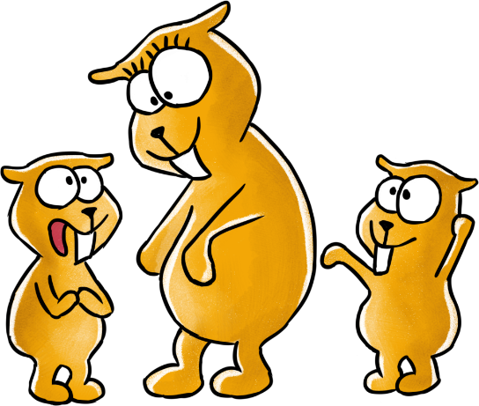
Домашнее задание
Прожить жизнь без кризисов среднего и старшего возраста

Slide 104
Итоги (домашние задания)
Выписать навыки, которые вам потребуются, и сверить список с успешными людьми вдвое старше вас
Сформулировать стратегию своего карьерного роста
Довести число прочитанных книг до 12/25/50 в год
Прийти сегодня домой и поднять свои доходы через 10 лет в 10 раз
Заработать на трехкомнатную квартиру в Москве через 5 лет после окончания университета
Научиться перемешаться между параллельными мирами
Найти свое призвание (несколько вариантов)
Избавиться от воздействия силы тяжести
Завязать с наркотой
Прожить жизнь без кризисов среднего и старшего возраста

Slide 105




Организационные вещи
Телеграм канал
Чат курса

Slide 106

Отзывы
Будем благодарны, если вы пришлете отзыв на эти лекции (любой!) https://goo.gl/NRV4Jn

